Slide 1




IA
en la escuela:
De la teoría a la aplicación práctica
Julián Ballén

Slide 2


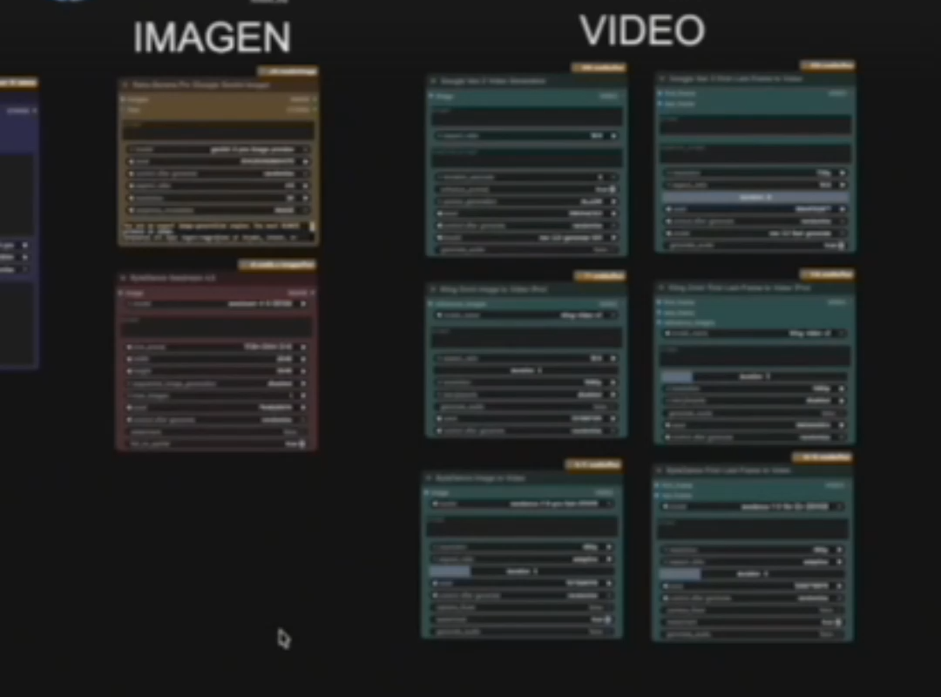
PLATAFORMAS
BASADAS EN NODOS
Arquitecturas de integración Confy-UI
Modelo
de imagen
Modelo
de video
<
Nano banana
Seedream
Chatgpt2
Modelo
de lenguaje
Veo3
Kling
Seedance
Modelo
de voz
Chat gpt
Gemini
Claude
Perplexity
Grok
Elevenlabs
Cartesia
Sistemas
automatizados

Slide 3

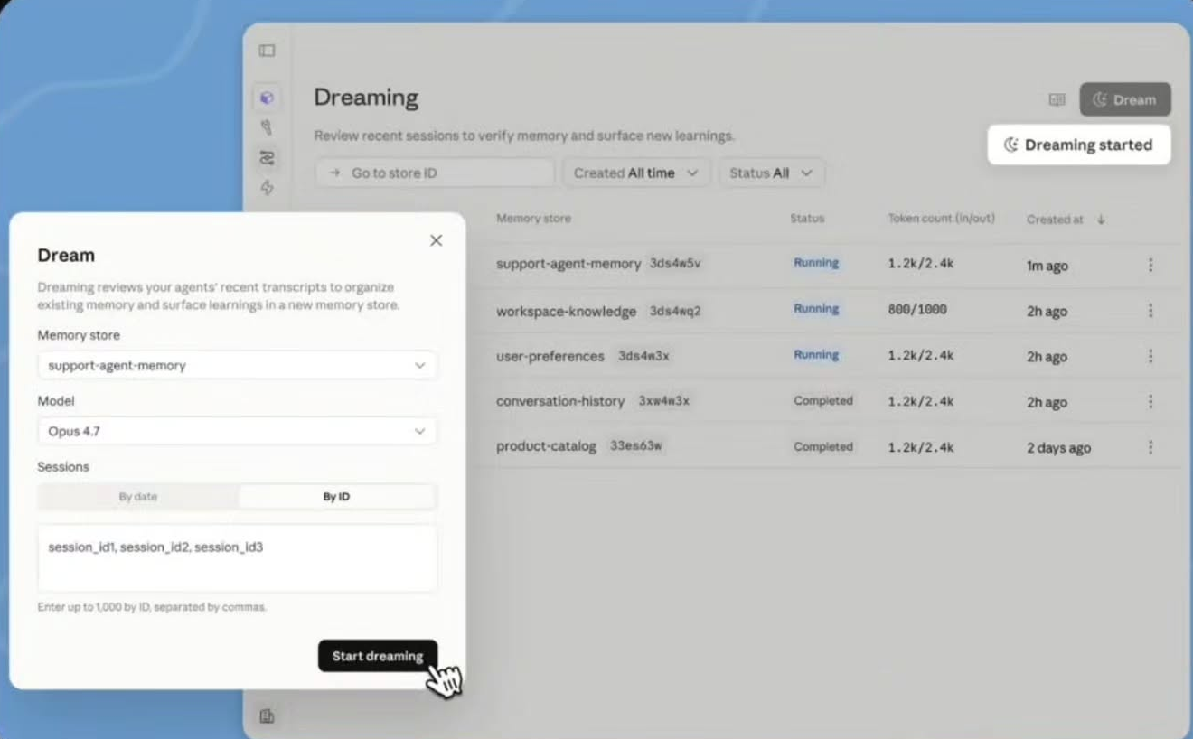

La IA
es una realidad
Contexto
Los agentes de Claude
ahora pueden "soñar“
Anthropic lanzó Dreaming: un proceso en segundo plano donde los agentes revisan hasta 100 sesiones pasadas, detectan patrones y reorganizan su propia memoria.
Los agentes legales de Harvey registraron tasas de finalización 6 veces mayores tras activarlo

Slide 4

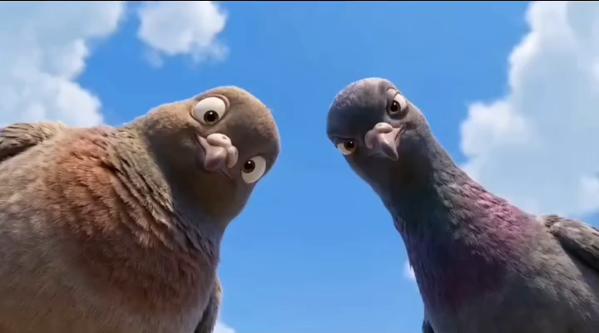

La IA
es una realidad
Contexto
La animación está resuelta.
Esto ya parece calidad nivel PixarUn clip de palomas discutiendo, con animación completa
de personajes, sonido pulido y energía estilo DreamWorks, fue creado en horas usando Seedance 2.0 de ByteDance.
Fans de la tecnología lo llaman un atajo nivel Pixar
para creadores individuales, mientras que animadores critican movimientos rígidos, límites de edición y falta de pasión humana

Slide 5
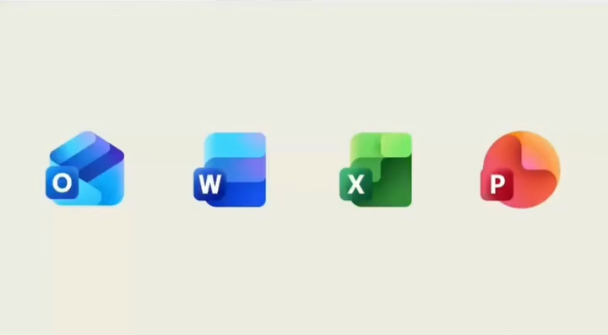
La IA
es una realidad
Contexto
Claude acaba de dejar atrás a Microsoft 365
CopilotClaude para Excel, PowerPoint y Word ya está disponible de forma general. Claude para Outlook está en beta pública.
Lo más impresionante: Claude mantiene el contexto completo ENTRE aplicaciones; cambias un número y todos los archivos vinculados se actualizan automáticamente

Slide 6

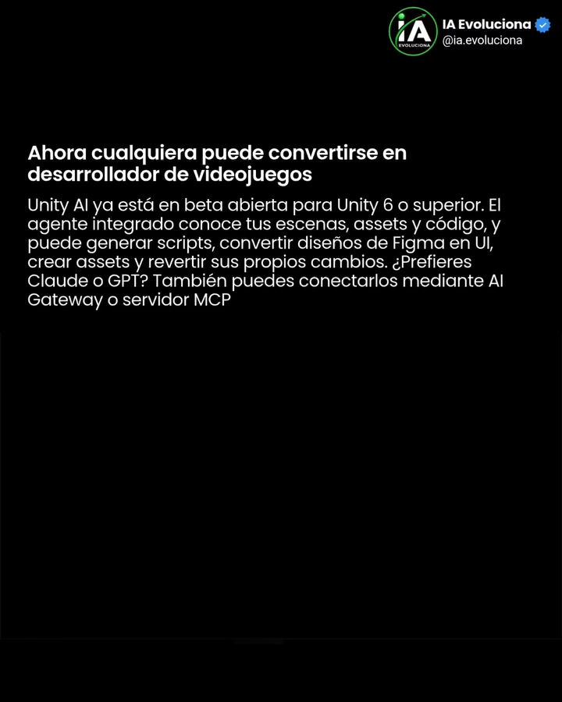
Sistemas
de Workflow
Contexto
Ahora cualquiera puede convertirse en desarrollador de videojuegos
Unity Al ya está en beta abierta para Unity 6 o superior. El agente integrado conoce tus escenas, assets y código, y puede generar scripts, convertir diseños de Figma en UI, crear assets y revertir sus propios cambios.
¿Prefieres Claude o GPT? También puedes conectarlos mediante Al Gateway o servidor MCP

Slide 7

¿Y que hay para
la educación?

Slide 8



Comprendamos la IA
Contexto
Sociedades del conocimiento
Sociedad de la información
Apropiación crítica de esos datos para generar saberes que promuevan el desarrollo humano, la autonomía y la transformación social.
Se centra en la capacidad técnica de procesar y distribuir datos de forma masiva mediante infraestructuras digitales

Slide 9
Comprendamos la IA
¿Uso o aplicación?
Aplicación
La aplicación exige integrar metodológicamente el sistema en un marco procedimental estructurado, subordinando su capacidad de procesamiento a la resolución de problemas sistémicos dentro de un dominio disciplinar con rigor y propósito definido.
Uso
Designa la ejecución operativa del algoritmo para resolver tareas fácticas aisladas.

Slide 10
Comprendamos la IA
Brechas
Brecha
Cognitiva
Brecha
Digital
Reside en la disparidad de capacidades para procesar, comprender y aplicar dicha información de manera crítica. Mientras la primera es de infraestructura, la segunda es de formación y pensamiento crítico
La brecha digital refiere a la desigualdad en el acceso físico y conectividad a las tecnologías.

Slide 11
Comprendamos la IA
Resultado
Innovación
ocurre cuando dicho invento se introduce con éxito en el mercado o la sociedad, resolviendo necesidades específicas y generando valor económico o utilidad práctica verificable.
Invención
Consumo
Es la creación de un producto o proceso inexistente hasta el momento, generalmente derivada de la investigación técnica o científica.
trasciende la satisfacción de necesidades básicas para convertirse en un acto de construcción identitaria. En la sociedad actual, se consumen signos y experiencias que otorgan pertenencia

Slide 12

Taller
autodiagnóstico

Slide 13

Objetivos
del taller
01
Promover una reflexión estratégica y situada sobre la adopción de la inteligencia artificial en su institución.
Identificar decisiones clave(pedagógicas, organizativas, tecnológicas y éticas) asociadas a cada nivel.
02
Facilitar un proceso de autoevaluación para priorizar retos y definir próximos pasos realistas.
03
Comprender distintos niveles de madurez institucional en el uso de IA a partir de un marco claro y compartido.
04
05
Analizar usos concretos de la IA en perfiles clave como docentes y estudiantes.

Slide 14


Un Marco para Navegar
la Adopción de IA
Presentamos una herramienta de autodiagnóstico para construir un lenguaje común, reconocer avances y visibilizar desafíos en la integración de la IA.
*Incluye *:Políticas nacionales/locales, redes de colaboración, alianzas externas, acceso a recursos confiables.
*Incluye *:Políticas internas, formación docente, integración en el Proyecto educativo, criterios de seguridad y ética.
Madurez de la IA en el Ecosistema Educativo
Madurez de la IA en la Institución

Slide 15

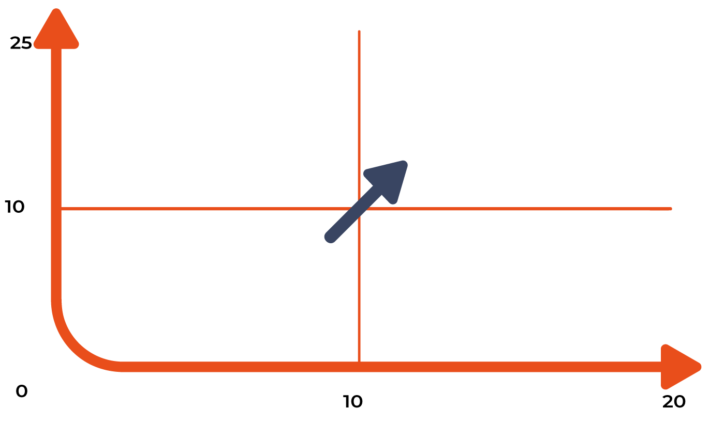
Adaptación del Al Readiness and Education Dynamic Index (AIM EDU).
CENTROS EN PROCESO
DE TRANSFORMACIÓN
Bulgaria
LÍDERES EN
APRENDIZAJE CON IA
Estonia
Los 4 Escenarios
de Madurez Institucional
Madurez de la IA en el Ecosistema Educativo
INSTITUCIONES EN PUNTO DE PARTIDA
Italia
PIONEROS EN
IA EDUCATIVA
Ghana
Este modelo nos permite ubicar nuestra situación actual para planificar un avance estratégico y deliberado.
Madurez de la IA
en la Institución

Slide 16


Escenario 1:
Instituciones en Punto de Partida
Características Clave
•Uso de IA inexistente o aislado y en secreto.
•Enfoque centrado en la prohibición y el control del riesgo ("trampa").
•Ausencia de lineamientos pedagógicos, éticos o formativos.
•La institución se centra más en contener riesgos que en explorar posibilidades.
Selección y adaptación de Cristóbal Cobo

Slide 17
Ejemplo Internacional
Liceo clásico (Italia)
Contexto
Práctica
Avance Clave
La respuesta es principalmente defensiva: más vigilancia, controles y alertas sobre textos “demasiado perfectos”. Fuera del examen, no hay lineamientos consistentes para planificar clases, diseñar evaluaciones o apoyar a estudiantes con IA. Su uso queda en la clandestinidad.
En un liceo del Ministero dell’Istruzione e del Merito.
Avisos advierten que ChatGPT y otros están prohibidas en las pruebas. Su uso es sancionable.
La institución reconoce que la IA existe, pero la gestiona como amenaza: prohibir y contener, más que la de formar criterio, enseñar verificación y acordar un uso responsable.

Slide 18
Escenario 2:
Centros en Proceso de Transformación
Características Clave
•Integración irregular entre asignaturas, sin estrategia transversal común.
•Uso docente funcional, con criterios compartidos aún imprecisos.
•Actividades estudiantiles desiguales, con guías éticas poco claras.
•Desconexión entre directrices generales y aplicación institucional efectiva.

Slide 19

Ejemplo Internacional
Escuela pública (Bulgaria)
Avance Clave
Contexto
Práctica
Adopción dispersa: docentes prueban ChatGPT y plataformas IA. Pero faltan criterios comunes (evaluación, privacidad). Cada aula improvisa. Capacitación insuficiente.
El sistema impulsa políticas ambiciosas, pero la coordinación institucional es débil: faltan guías aplicables, financiamiento sostenido y acompañamiento escolar.
El resultado es innovación desigual.
Hay plan nacional, pero centros carecen de protocolos claros y operativos.

Slide 20
Escenario 3:
Pioneros en IA Educativa
Características Clave
•Pilotos acotados impulsados por algunos docentes.
•Usos iniciales para planificación o actividades muy guiadas.
•Conversaciones incipientes sobre privacidad y uso responsable.
El uso aparece en la agenda, pero sin una estrategia institucional clara.

Slide 21
Ejemplo Internacional
Rising Academies (Ghana) y el tutor 'Rori'
Contexto
Práctica
Avance Clave
Se prueba un tutor conversacional con IA (Rori) vía WhatsApp durante el horario de estudio para practicar matemáticas.
Piloto acotado (2 sesiones de 30 min/semana) y medible. El profesorado observa y ajusta su enseñanza.
Mejoras significativas en el aprendizaje a un bajo costo, lo que impulsa a la dirección a pensar en escalar.

Slide 22
Escenario 4:
Líderes en Aprendizaje con IA
Características Clave
•Uso estratégico y selectivo, alineado con el currículo y la edad de los estudiantes.
•Decisiones pedagógicas informadas sobre cuándo usar IA y cuándo no.
•Políticas claras de privacidad, ética y evaluación de impacto.
Revisión continua de la estrategia basada en evidencias de aprendizaje.

Slide 23
Ejemplo Internacional
Mustamae Riigigumnaasium (Estonia)
y el programa 'Al Leap'
Contexto
Práctica
Avance Clave
Iniciativa nacional que provee licencias (ChatGPT Edu) y formación docente a cohortes específicas de secundaria.
El foco no es 'usar IA siempre', sino decidir cuándo tiene sentido pedagógico. Se usa para estructurar comprensión lectora o preparar clases.
La pregunta institucional ya no es '¿prohibimos o permitimos?', sino ¿Cuáles son los procesos que quiero desarrollar con su implementación?

Slide 24


Ejemplo Nacional
– Colombia
Contexto
Práctica
Avance Clave
El eje funcional es la implementación de un tutor algorítmico programado bajo los principios del método socrático.
El sistema bloquea la entrega de información declarativa directa y formula cadenas de interrogantes que exigen la construcción de argumentos lógicos por parte del alumno.
El maestro ejerce una intervención focalizada, empleando los reportes de interacción del tutor virtual para identificar fallas epistemológicas específicas en tiempo real.
El sistema desplaza las métricas de rendimiento fundamentadas en el condicionamiento y la repetición para medir el nivel de autonomía argumentativa.
A nivel de dirección escolar es capaz de auditar la cultura de desempeño mediante la trazabilidad sistemática del razonamiento crítico y la asimilación de los hábitos de estudio.
Transición de los modelos de gestión académica convencionales hacia ecosistemas de gobernanza educativa fundamentados en datos.

Slide 25

La Experiencia Docente:
IA como Asistente Pedagógico
01
Análisis de Datos:
Transforma indicadores psicométricos complejos en mensajes claros y personalizados.
El Resultado Clave:
Reduce su carga de trabajo administrativo y le permite reenfocar su energía en lo esencial: ofrecer una educación mas humana, personalizada y efectiva.
02
Adaptación Curricular:
Un asistente le sugiere cómo adaptar contenidos para estudiantes con necesidades especiales (ej. hiperactividad).
03
Apoyo Socioemocional:
Recibe orientaciones sobre cómo acompañar a cada estudiante según su situación, ayudándola a decidir cuándo derivar.

Slide 26

La Experiencia del Estudiante:
IA como Tutor Personal
01
Tutoría a Demanda:
Una herramienta de tutoría lo acompaña paso a paso, haciéndole preguntas en lugar de darle respuestas.
El Resultado Clave:
Manuel gana autonomía, comprensión en matemáticas. Más seguro y apoyado en su aprendizaje
Práctica > Feedback Tutor IA > Comprensión
02
Retroalimentación Inmediata:
Practica cuando quiere y entiende sus errores al instante, sin tener que esperar ala siguiente clase
03
Diagnóstico Preciso:
Evaluaciones formativas (SUAT Sistemática, Unificada, Ágil y Transversal) le muestran exactamente qué áreas necesita reforzar.

Slide 27

Actividad Central:
¿Dónde se Encuentra Nuestra Institución?
menti.com
7956 6967
Parte A:
Autoevaluación
Institucional
(Individual)
Lea nuevamente las descripciones de los cuatro escenarios.
Identifique el cuadrante que mejor representa la situación actual de su colegio.
Anote las razones de su elección. ¿Qué prácticas o políticas específicas lo ubican allí?
Parte B:
Identificación de
Retos Críticos
(Individual)
A partir del cuadrante seleccionado, reflexione:
¿Cuáles son los principales
desafíos que observa?
Considere estas dimensiones
para su análisis:
1.
1.
2.
  Liderazgo y Nivel Institucional
  Regulación, Ética y Privacidad
  Infraestructura y Recursos
  Adaptación Pedagógica y Curricular
  Formación y Acompañamiento Docente
2.
3.

Slide 28
Cómo escalar mi institución IA
Gerencia educativa
Análisis de contexto y toma de decisiones
Marcos conceptuales rectores
PESTEL:
Factores externos macro (políticos, económicos, sociales, tecnológicos, ecológicos, legales). Útil para mapeo de entorno.
5 Fuerzas de Porter:
Análisis de la industria (sector educativo) y competencia.
FODA/DOFA:
Integra hallazgos externos con diagnóstico interno.
CAME
(Corregir, Afrontar, Mantener, Explotar): traduce el FODA en acción estratégica.

Slide 29
Cómo escalar mi institución IA
Gerencia educativa
Análisis de contexto y toma de decisiones
Fuentes confiables para el sector educativo
Fuente | Naturaleza | Utilidad analítica
UNESCO – Instituto de Estadística (UIS) | Indicadores ODS 4 | Fuente oficial para indicadores comparables internacionalmente
OCDE – Education at a Glance | Indicadores anuales, PISA, PIAAC, TALIS | Comparación internacional rigurosa
Banco Mundial – EdStats | 1.500+ indicadores por país | Series históricas, análisis cuantitativo
UNESCO – GEM Report | Informe de seguimiento educativo mundial | Tendencias estructurales
OpenEMIS (UNESCO) | Sistema de información para gestión educativa | Gestión institucional interna

Slide 30

Cómo escalar mi institución IA
Gerencia educativa
Herramientas de IA por fase analítica
Fase A
Recolección y vigilancia del entorno
Perplexity Pro / Claude / ChatGPT con búsqueda:
Rastreo de noticias, normativa y literatura. La búsqueda con citaciones verificables es indispensable.
Elicit / Consensus:
Revisión sistemática de literatura científica indexada (Scopus, Web of Science).
Feedly AI / Google Alerts:
Vigilancia continua sobre términos clave.
Google Scholar + Connected Papers:
Mapeo bibliográfico.

Slide 31
Cómo escalar mi institución IA
Gerencia educativa
Herramientas de IA por fase analítica
Fase B
Procesamiento y análisis estructurado
NotebookLM (Google):
Análisis de corpus documentales propios (PDF de informes ministeriales, estudios sectoriales) con trazabilidad de fuente.
Claude Projects / ChatGPT Custom GPTs:
Análisis sostenido sobre un cuerpo documental estable.
ATLAS.ti AI / NVivo:
Análisis cualitativo asistido (entrevistas a directivos, grupos focales).

Slide 32
Cómo escalar mi institución IA
Gerencia educativa
Herramientas de IA por fase analítica
Fase C
Visualización y síntesis estratégica
Miro AI / Mural:
Matrices FODA y PESTEL colaborativas con asistencia de IA.
Tableau / Power BI con Copilot:
Dashboards de indicadores educativos.
Asana / Notion AI:
Traducción del análisis en planes de acción CAME.

Slide 33
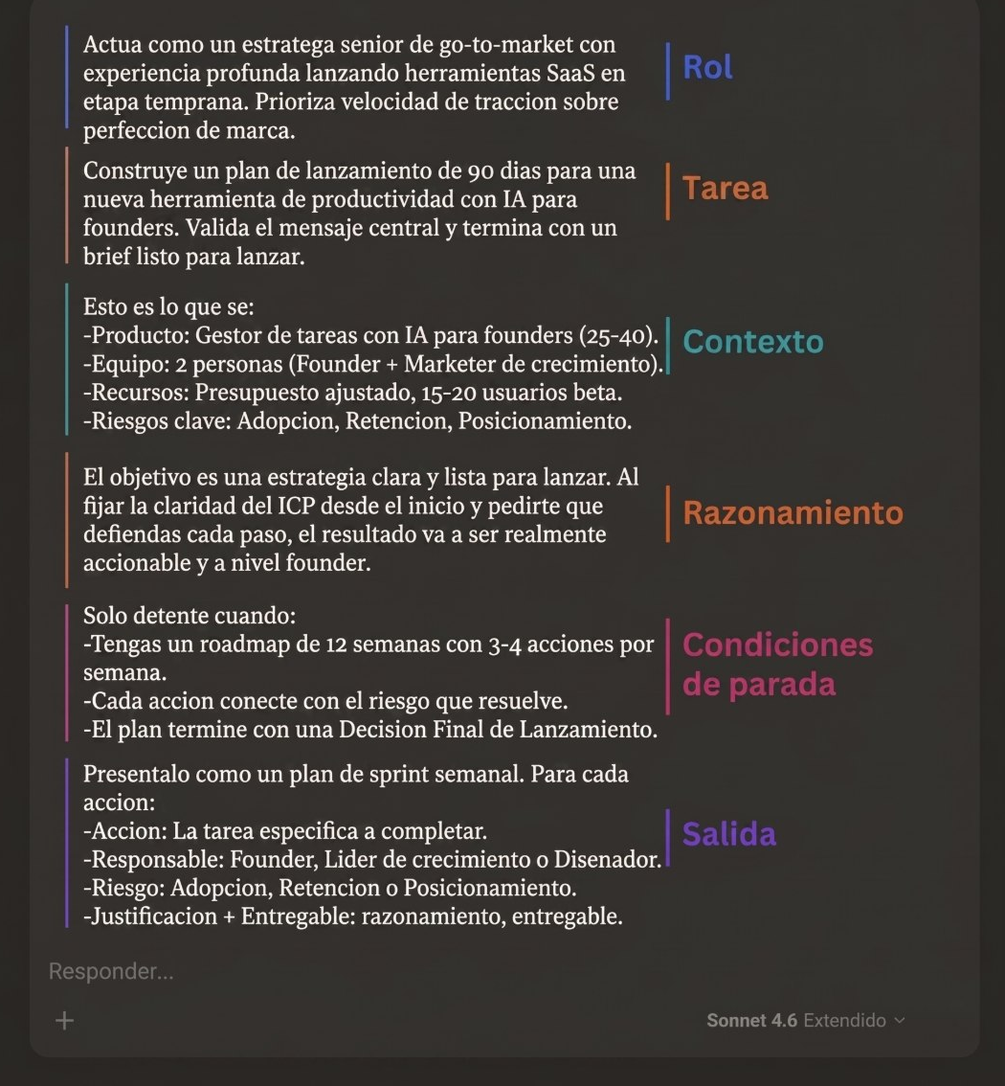

Aprender a preguntar
(Anatomía de prompt)

Slide 34

Prompts
especializados
Actúa como analista estratégico del sector educativo. Realiza un análisis PESTEL para [TIPO DE INSITITUCIÓN: básica / media / superior] en [PAÍS/REGIÓN], con horizonte [AÑO].
Para cada dimensión (Política, Económica, Social, Tecnológica, Ecológica, Legal):
Identifica mácimo 5 factores con evidencia documentada.
Cita la fuente exacta(UNESCO-UIS, OCDE, Banco Mundial, ministerio nacional, GEM Report).
Indica el año del dato y el indicador específico.
Clasifica el factor como: oportunidad / amenaza / neutro.
Asigna nivel de impacto (alto/medio/bajo) y horizonte temporal (corto/medio/largo plazo).
No incluyas afirmaciones sin fuente. Si no encuentras datos, indicalo explícitamente.
Prompt 1
Mapeo
PESTEL
educativo

Slide 35

Prompts
especializados
Aplica las 5 fuerzas de porter al mercado de [SEGMENTO: educación superior privada / colegios bilingües / formación continua] en [CIUDAD/PAÍS].
Para cada fuerza:
Rivalidad entre competidores: lista actores principales, cuota estimada, fuentes (SNIES, MEN, registros oficiales).
Amenaza de nuevos entrantes: barreras regulatorias, capital, acreditaciones.
´Poder de proveedores: docentes calificados, plataformas LMS, editoriales.
Poder de compradores: familias, estudiantes, empresas que contratan capacitación.
Productos sustitutos: bootcamps, microcredenciales, IA generativa autodidacta, plataformas MOOC
Concluye con un mapa de intensidad competitiva (alta/media/baja) por fuerza, justificado.
Prompt 2
Análisis de Porter
aplicado al sector educativo

Slide 36
Prompts
especializados
Soy gerente de [INSTITUCIÓN]. A partir de los siguientes informes [cargar/citar: GEM Report 2026, Education at a Glance 2025, Horizon Report EDUCAUSE, informe ministerial nacional]:
Extrae las 10 tendencias más relevantes para mi institución.
Para cada tendencia, indica:
Fuente exacta y página/sección
Si constituye oportunidad o amenaza´para mi contexto.
Qué decisión gerencial habilita o exige.
Señala contradcciones o divergencias entre las fuentes.
4 Identifica los vaciós de información que requieren investigación primaria adicional.
Prioriza el rigor sobre la exhaustividad.
Prompt 3
Identificación
de oportunidades
y amenazas con
triangulación

Slide 37
Prompts
especializados
Construye una matriz FODA para [INSTITUCIÓN] con las siguientes reglas:
Fortalezas y Debilidades: solo factores internos verificables (datos de matricula, retención, indicadores de calidad, acreditaciones, estados financieros). Indica fuente interna.
Oportunidades y Amenazas: solo factores externos con fuente documental (Informes citados, normativa publicada, datos estadísticos oficiales).
Excluye juicios de valor sin sustento empírico.
Para cada celda, asigna: nivel de evidencia (alto/medio/bajo) seg´´un calidad de la fuente.
Luego, dervia una matriz CAME que traduzca cada elemento en acción estratégica concreta, con responsable propuesto y horizonte temporal.
Prompt 4
Matriz FODA
con criterio
epistemológico

Slide 38
Prompts
especializados
Diseña un sistema de alertas tempranas para [INSTITUCIÓN] sobre los siguientes vectores de riesgo:
Cambios normativos en educación (ministerio, congreso).
Demografía estudiantil ( proyecciones de natalidad, migración).
Disrupción tecnológica ( IA generativa, microcredenciales, acreditación blockchain).
Competencia (nuevas instituciones, alianzas internacionales).
Macroeconomia (capacidad de pago de familias, financiamiento público).
Para cada vector:
Indicadores cuantitativos a monitorear
Fuentes oficiales con periodicidad de publicación.
Umbrales de alerta (qué variación dispara para revisión estratégica)
Plan de respuesta preliminar.
Prompt 5
Vigilancia
de amenazas
emergentes

Slide 39

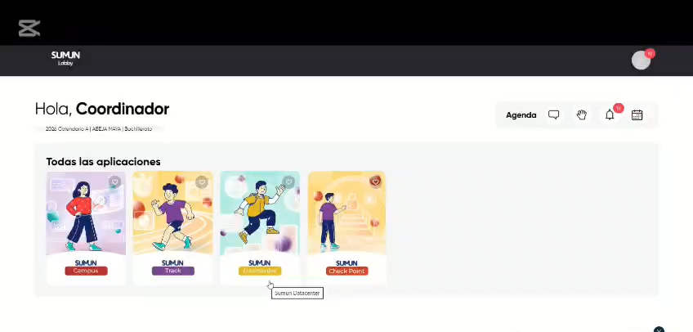


¿Cómo se ve esto integrado en un Sistema de workflow?

Slide 40


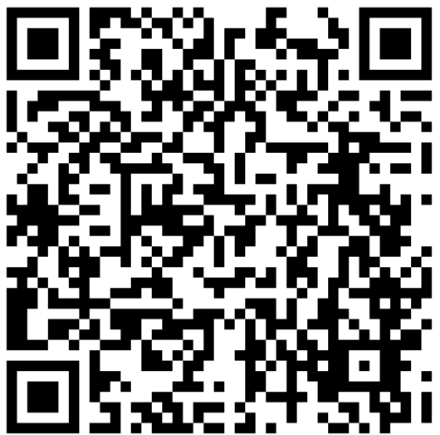
¡Gracias!
Insertar aqui el QR de la Herramienta
@dialogos_julian_ballen

